Slide 1
АО «НИИ «Вектор» Модули противодействия БПЛА

Slide 2
Тренды, угрозы и решения. Опасность БПЛА
Тренды:
развитие парка БПЛА;
доступность БПЛА;
улучшение технических характеристик БПЛА;
увеличение областей применения БПЛА.
Угрозы:
увеличение использование БПЛА террористами в том числе с использованием химического и бактериологического оружия;
осуществление промышленного шпионажа с использованием БПЛА.
Существующие решения:
системы видеонаблюдения (низкоэффективны, зависимы от погодных условий, не видят небо);
мобильные бригады (инертны, дорогостоящие в обеспечении, человеческий фактор);
активные РЛС (запрещено использование в местах массового скопления людей, необходимо разрешение на использование радиочастоты, могут негативно влиять на работоспособность электрооборудования, дорогостоящие).
Наше решение: Комплексы противодействия БПЛА
невидимые;
высокоточные;
с возможностью использования без разрешений и согласований;
конкурентноспособная цена поставки и монтажа.

Slide 3
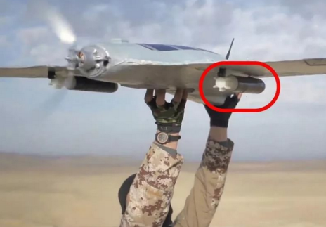
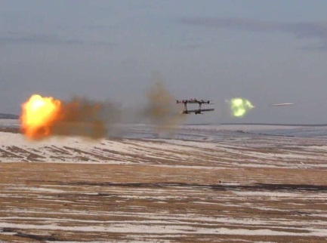
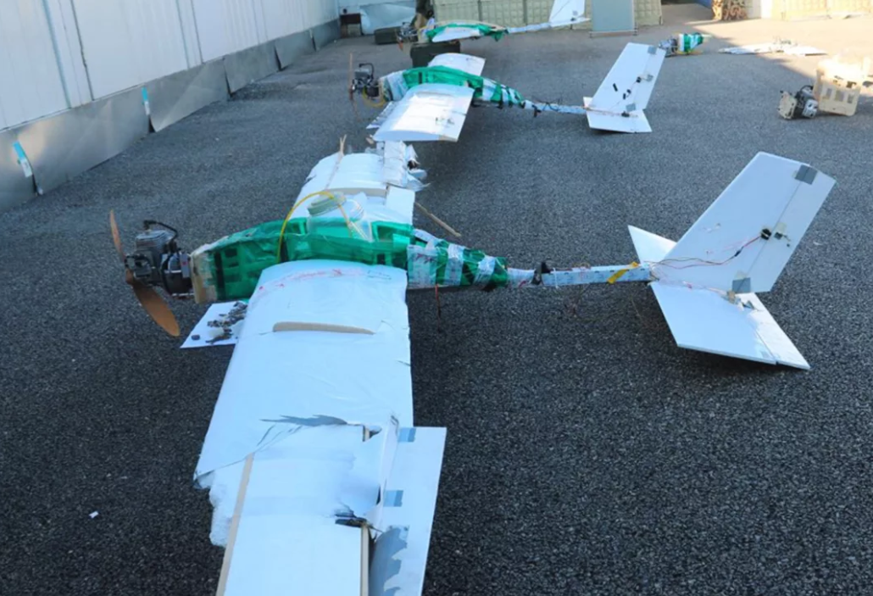
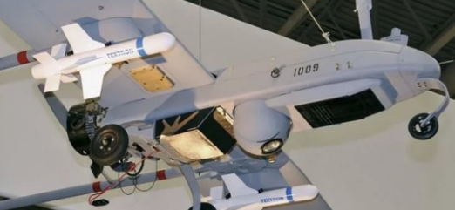
Комплексы обнаружения и противодействия БПЛА: актуальность
БПЛА становится средством не только информационного, но и физического воздействия
Несанкционированное изучение объектов: материалы съемки (воздушной разведки) могут быть использованы для планирования военных операций и актов терроризма.
Деструктивное воздействие: доставка и сброс деструктивных элементов, имитация радиолокационных целей для дезинформирования средств ПВО
Одно из перспективных направлений использования БПЛА - групповое применение.
Распределение ролей отдельных БПЛА обеспечивает более эффективное преодоление средств охраны и ПВО.
Применение существующих комплексов не позволяет заблаговременно получить информацию о потенциально опасной ситуации.
Комплексы обнаружения и противодействия БПЛА сегодня:
системы видеонаблюдения;
подвижные группы наблюдения;
активные РЛС.
Существующие решения не оставляют клиенту времени на предотвращение возможной внештатной ситуации.

Slide 4
Комплексы обнаружения и противодействия БПЛА: состав
Пассивная радиолокация
Скрытное определение местоположения подвижных объектов (в том числе БПЛА) с использованием сигналов внешней подстветки
Наведение средств визуального наблюдения
Передача данных для целеуказания оружию или средствам РЭБ
Радиоэлектронный мониторинг
Обнаружение, пеленгование, местоопределение классификация источников радиосигналов
(в том числе пультов управления БПЛА)
Технический анализ и определение вида модуляции радиосигналов
Радиоэлектронная борьба (РЭБ)
Генерация помехи для подавления каналов управления и навигации
ПКЛ/Редактор
Черемуха
Серп

Slide 5
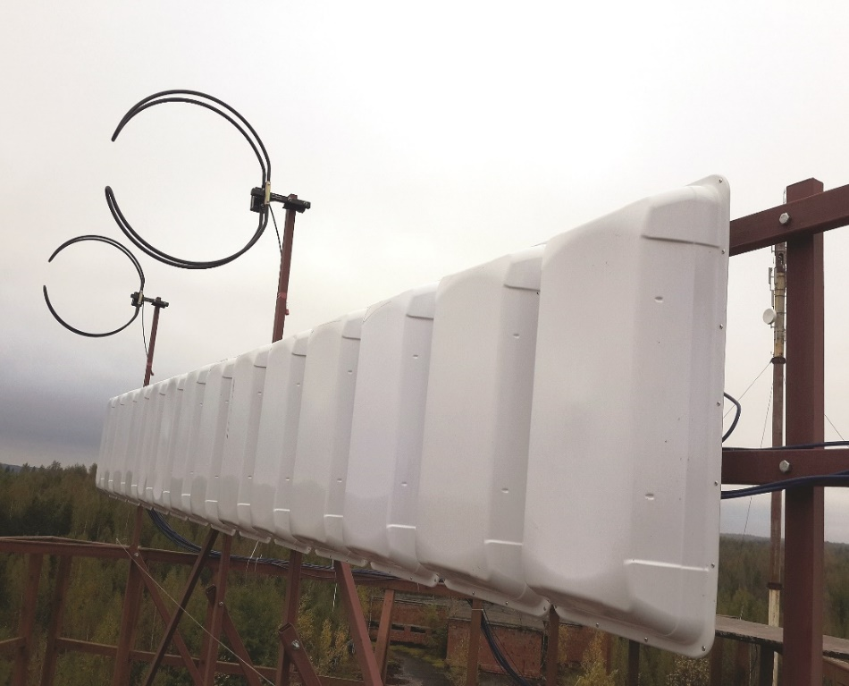
Перспективная продукция АО «НИИ «Вектор»: ПКЛ
ПКЛ (пассивный когерентный локационный комплекс) решает задачу непрерывного высокоточного мониторинга окружающего пространства на предмет движущихся целей в т.ч. БПЛА.
ПКЛ является комплексом пассивной локации. Он использует поле, создаваемое цифровым эфирным телевидением стандарта DVB-T2. В связи с этим у ПКЛ отсутствует активный передатчик, что делает его невидимым для средств обнаружения. Отсутствие активного передатчика позволяет устанавливать ПКЛ без специальных согласований.
Модуль ПКЛ: основные преимущества
ПКЛ не содержит собственных источников активного излучения, и значит:
не оказывает даже минимального вредного воздействия на человека и окружающую среду;
не создает помех другим радиотехническим устройствам;
не требует получения разрешения на использование частот или частотных каналов;
потенциальный нарушитель не сможет установить факт работы устройства.

Slide 6
Модуль ПКЛ: тактико-технические характеристики
Наименование параметра | Значение
Дальность обнаружения цели, км (для цели с ЭПР 1 м², отношение сигнал/шум по мощности 129) | 21
Сектор обзора в горизонтальной плоскости, град | 90
Сектор обзора в вертикальной плоскости, град | 54
Гарантированная разрешающая способность по дальности, м | 100
Разрешающая способность по скорости, м/с | 2,8
Погрешность оценки координат цели в горизонтальной плоскости, м | 88
Погрешность оценки скорости цели в горизонтальной плоскости, м/с | 2,8
Число одновременно сопровождаемых целей, не менее | 18
Минимальная скорость сопровождаемой цели, км/ч | 10
Максимальная скорость сопровождаемой цели, км/ч | 640
Максимальное ускорение цели, м/с2 | 7
Максимальное время захвата цели, с | 11
Электропитание | ~ 200-240В, 50 Гц
Максимальная потребляемая мощность, кВА | 1,8
Средняя наработка на отказ, часов | 4000
Гарантийный срок службы, лет | 1

Slide 7
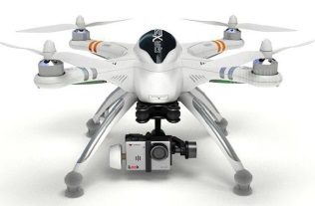
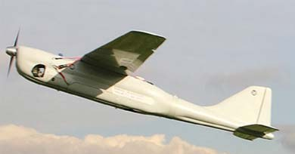
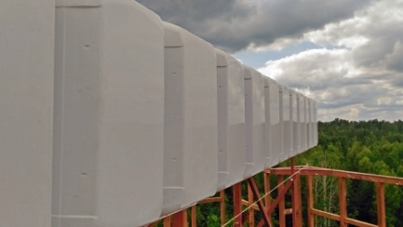
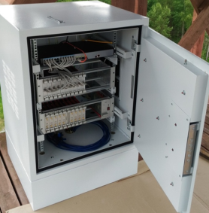
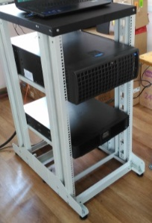
Модуль ПКЛ: принцип действия и состав элементов
Сигнал подсвета
Отраженный сигнал
Прямой сигнал
Объекты обнаружения (движущиеся цели)
Телевышка
Антенная система
Устройство приёма и обработки сигналов
Комплекс вычислительных средств
Отображение результатов работы ПКЛ

Slide 8
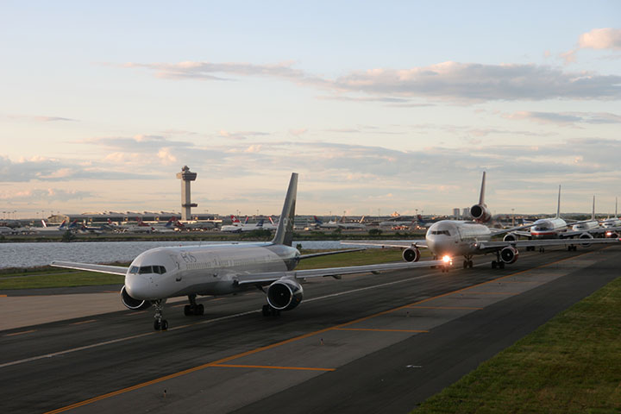
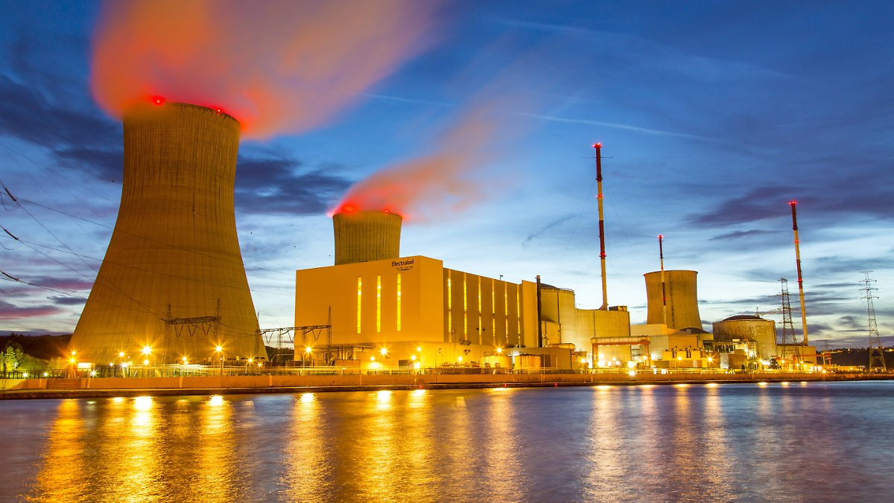
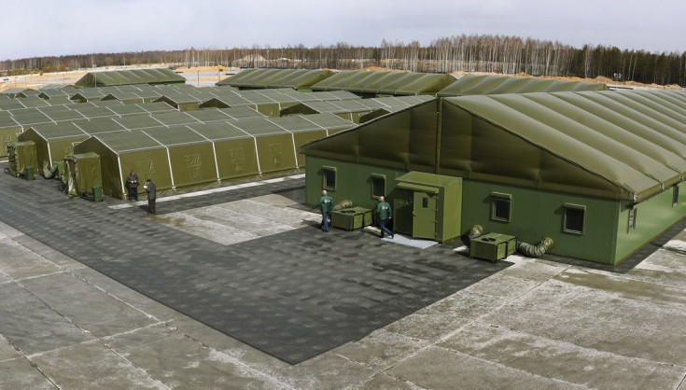
Ключевые объекты защиты от БПЛА
Стадионы
Аэропорты
Порты
Нефте и газопроводы, объекты нефтегазовой инфраструктуры
Химические производства
ГЭС
АЭС
Исправительно-трудовые колонии (ИТК)
Объекты социальной инфраструктуры
Объекты МО РФ
Места массового скопления людей

Slide 9
АО «НИИ «Вектор» - ключевые преимущества
Комплексный подход к разработке, базирующийся на широких компетенциях и создании заделов под будущие потребности заказчиков.
Высококвалифицированный персонал, способный обеспечить прорывные разработки и эффективное производства продукции.
Наличие значительного парка современных средств измерения (более 500 единиц), производства мировых лидеров приборостроения: Keysight, Tektronix, Rohde & Schwarz, Anritsu, позволяющего обеспечить потребности текущего объема выполняемых заказов.
Технически оснащенное опытное производство, покрывающее текущие потребности в производственных мощностях.
Собственный испытательный центр, аттестованный 46 ЦНИИ Минобороны России, насчитывающий 17 единиц испытательных камер и стендов.
Штат из 1111 высококвалифицированных работников, в том числе 5 докторов наук, 43 кандидата наук.
Испытательный полигон, включающий значительное количество испытательных стендов.
Новый лабораторно-испытательный корпус, позволяющий разместить необходимое оборудование.

Slide 10
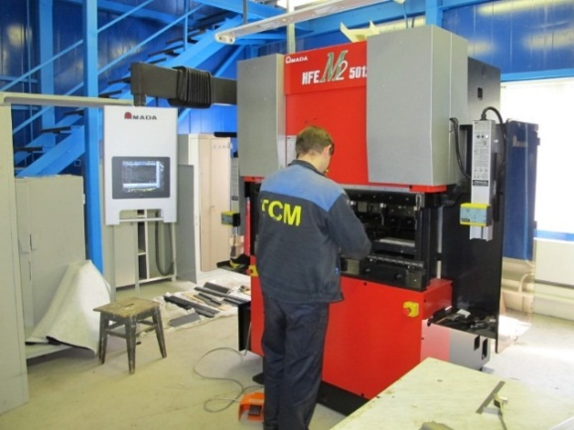
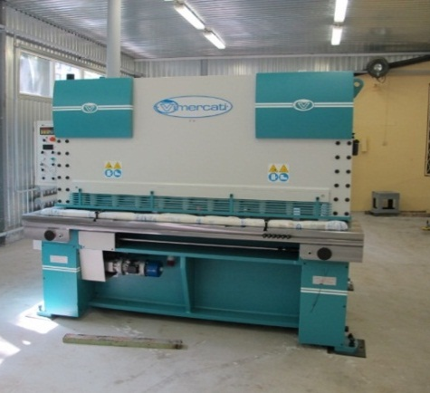
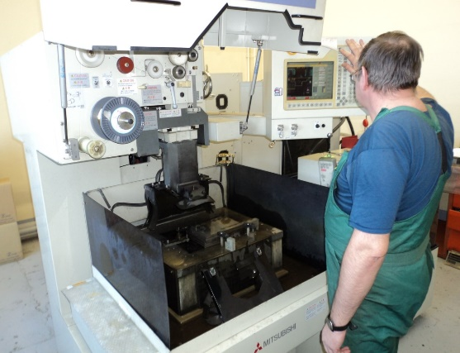
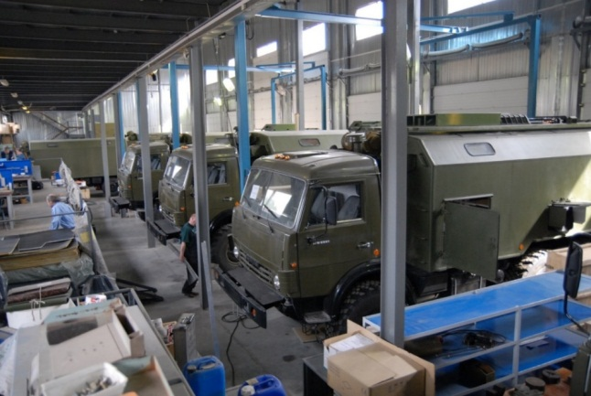
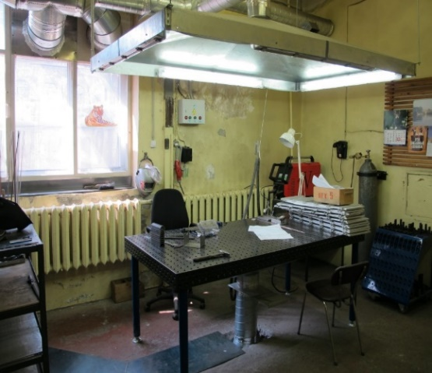
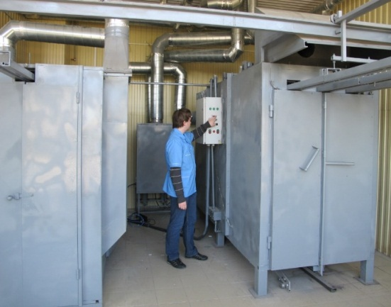
АО «НИИ «Вектор» сегодня: опытное производство
Производственная база (механосборочное производство)
Технологическая и производственная оснащенность опытных цехов предприятия обеспечивает изготовление макетов, опытных образцов и серийной аппаратуры в необходимых объемах. Так, парк крупного производственного и технологического оборудования составляет около 1000 единиц.
Производство располагает всеми технологическими линиями для производства радиоэлектронной аппаратуры по полному циклу
Слесарный участок
Заготовительный участок
Токарно-фрезерный участок
Автомонтажный участок
Сварочный участок
Окрасочный участок

Slide 11
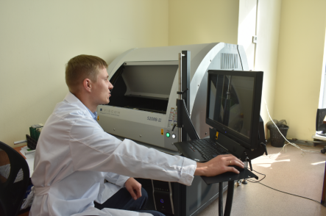
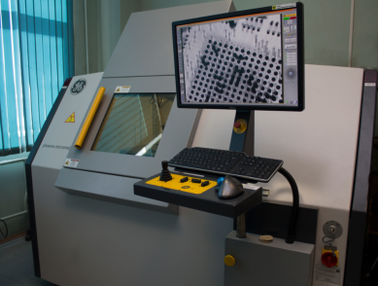
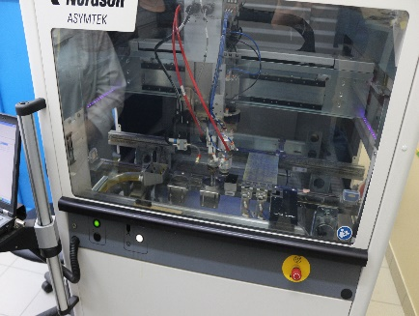
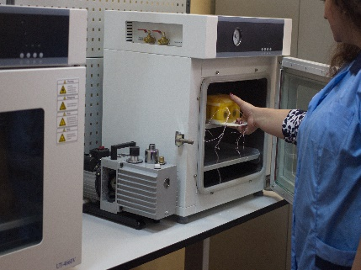
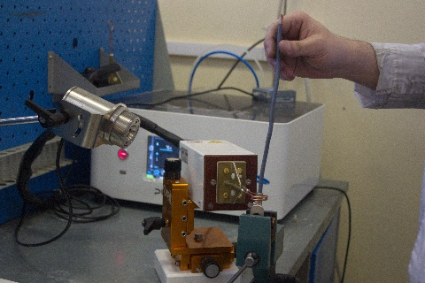
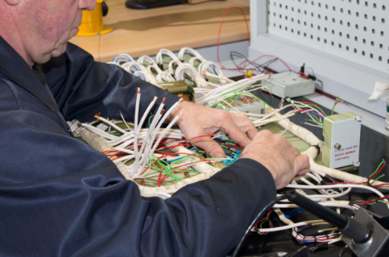
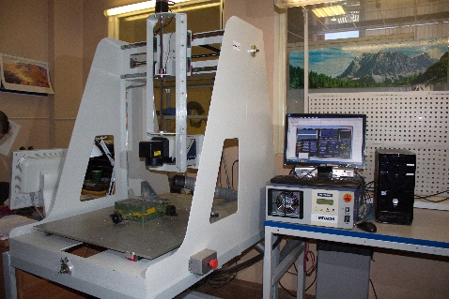
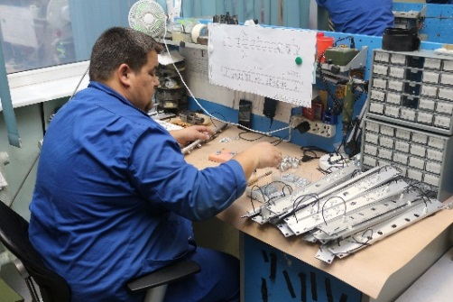
АО «НИИ «Вектор» сегодня: опытное производство
Производственная база (сборочное производство)
Автоматическая оптическая инспекция
Рентгеновский контроль
Лакирование ПП
Вакуумирование и пропитка
Изготовление кабелей
Объемный монтаж
Гравировка панелей
Слесарно-сборочные работы

Slide 12
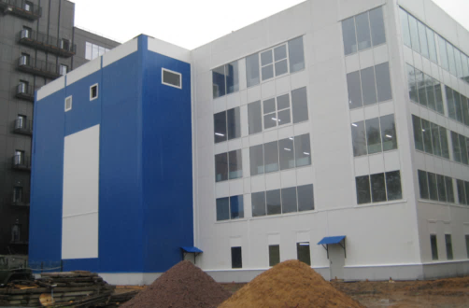
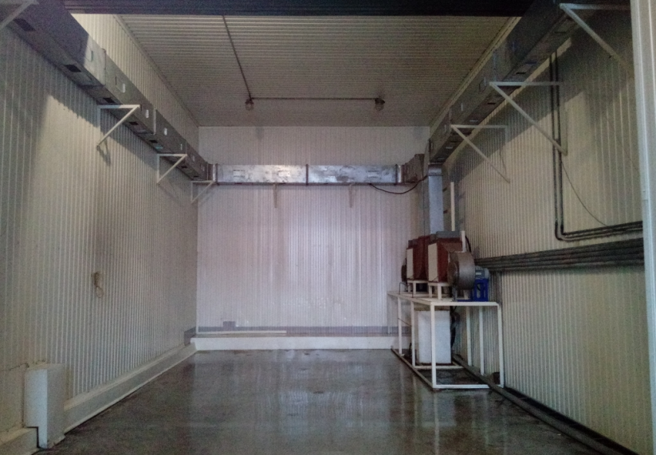
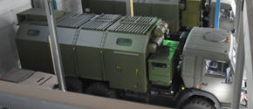
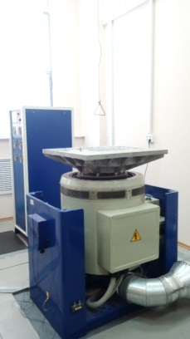
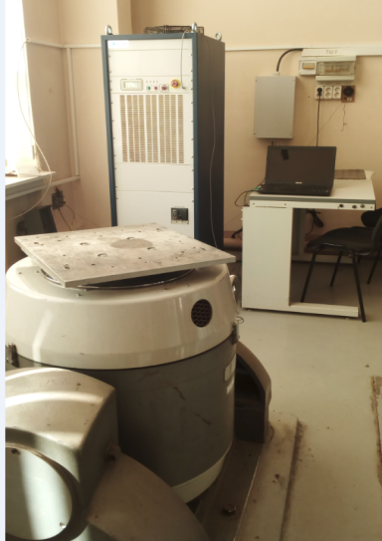
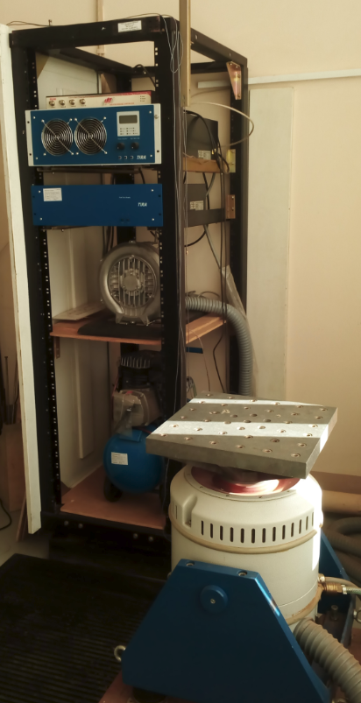
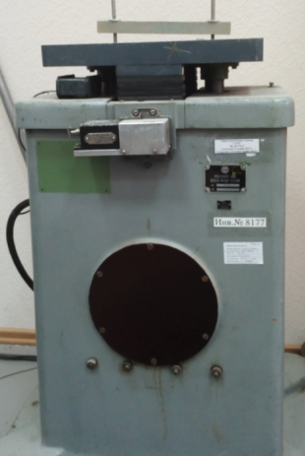
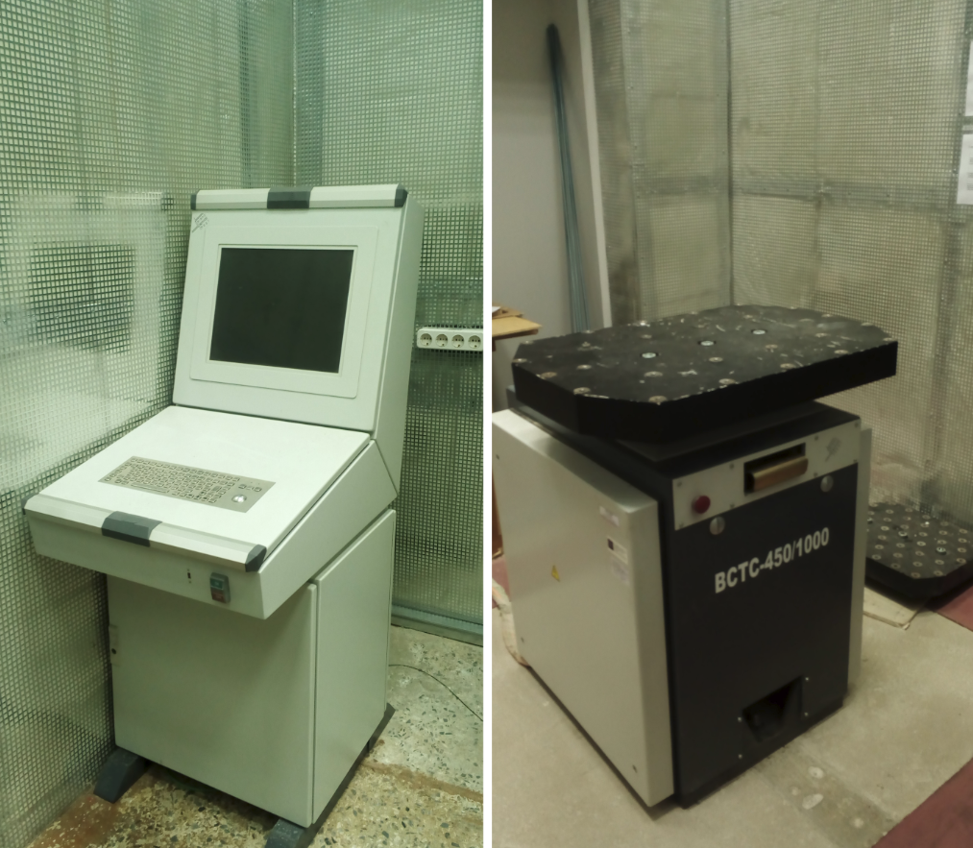
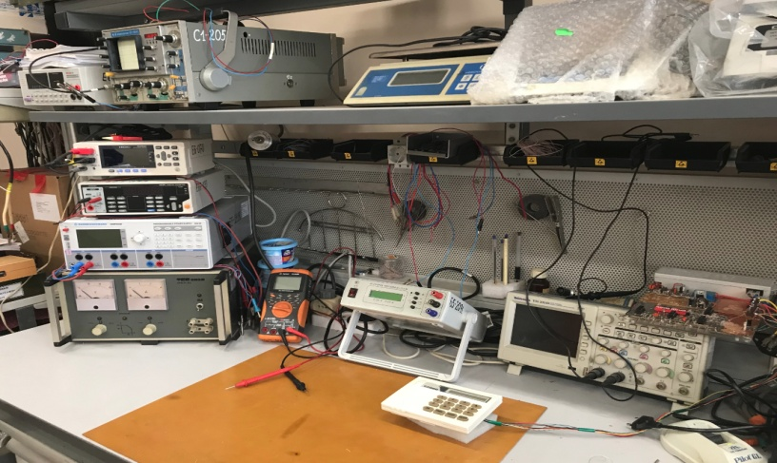
АО «НИИ «Вектор» сегодня: испытательный центр
Новый лабораторно-производственный
корпус для безэховой камеры
Участок климатических испытаний
Участок вибрационных испытаний
Участок ударных испытаний
Участок электрических испытаний

Slide 13
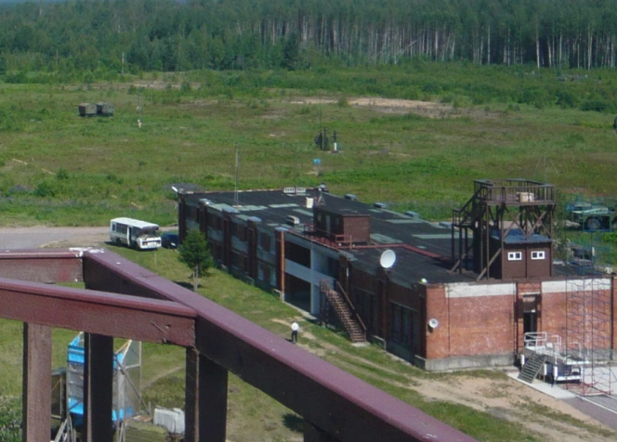
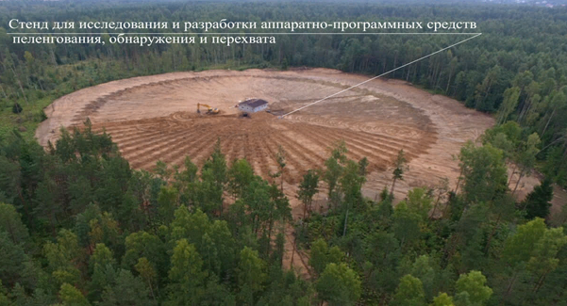
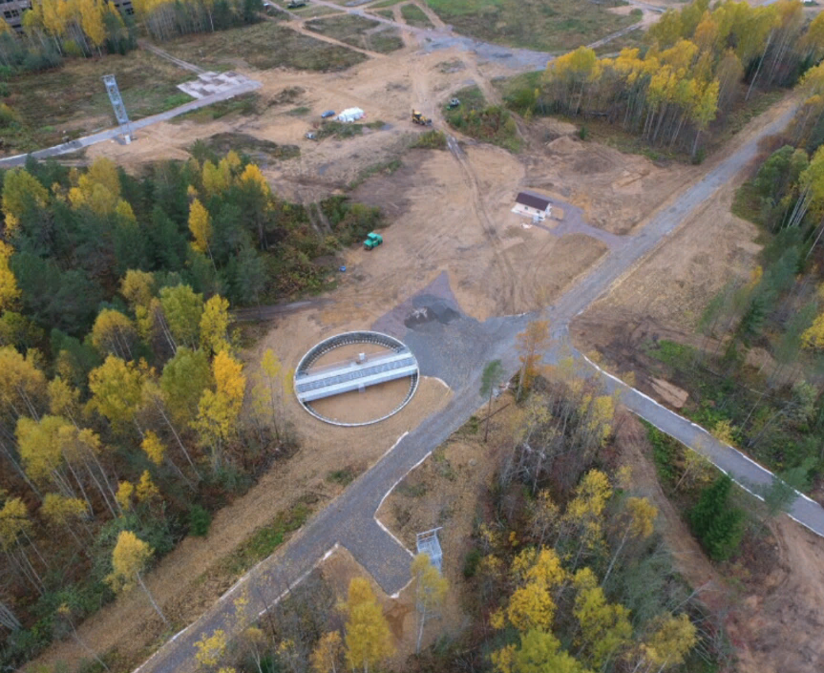
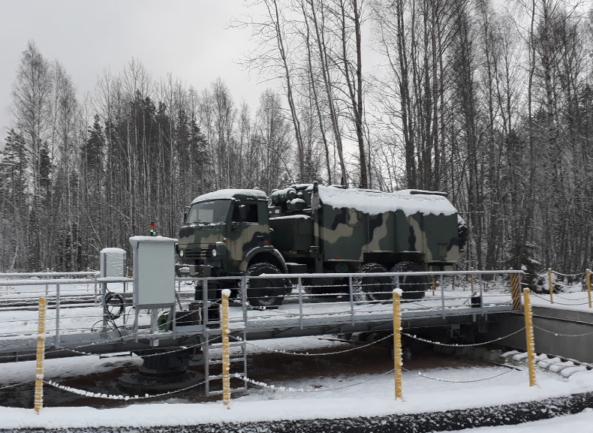
АО «НИИ «Вектор» сегодня: испытательный полигон
Собственный испытательный полигон площадью 130 га представляет собой специализированную территориально распределенную испытательную базу, оснащенную высокоточными измерительными приборами, типовыми источниками радиоизлучения, поворотными платформами, оборудованными позициями и вышками для размещения объектов испытаний и источников излучения.
Оснащенность полигона позволяет проводить не только предварительные и типовые, но и государственные испытания.
Стенд натурных испытаний
средств и комплексов радиомониторинга
Поворотная платформа для настройки и натурных испытаний
Один из лабораторных корпусов

Slide 14
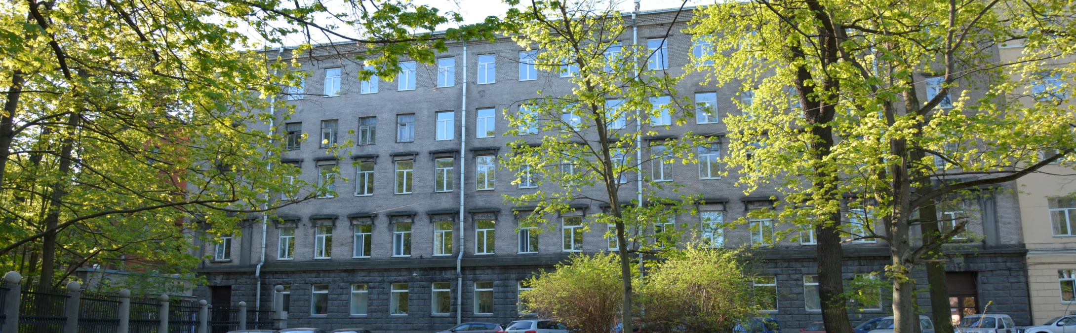
Юридический адрес:
ул. Академика Павлова, д.14а, г. Санкт-Петербург, 197376
Физический адрес основного офиса:
ул. Кантемировская, д. 10, г. Санкт-Петербург, 197342
тел./факс: +7 (812) 591-72-74, тел.: +7 (812) 295-10-97
E-mail: nii@nii-vektor.ru , URL: http://www.nii-vektor.ru
ИНН 7813491943 КПП 783450001
ОГРН 1117847020400 ОКПО 07525192
р/c 40702810605000000145
Филиал АО АКБ "НОВИКОМБАНК" в г. С – Петербурге
Кор. счет № 30101810400000000902
БИК 044030902

